Slide 1
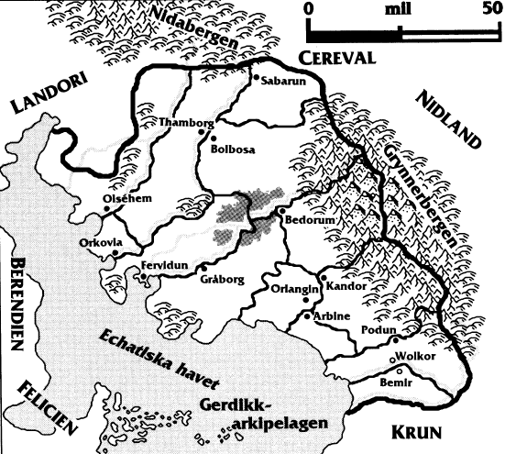

Slide 2
Gänget
1 magiker (magir, animism, mentalism, lärdomsfärdigheter)
1 Ranged DPS: jägare (skogsalv, avståndsvapen, överlevnadskunskap) eller caster (elementarmagiker eller stavmagiker)
1-2 DPS: Krigare (felicier, 2-h vapen), eller Rogue (2 vapen anfall bakifrån)
1 tank (dvärg, 1-h vapen och sköld)

Slide 3
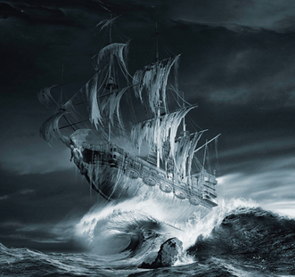
Hynsolge
Båtkonvoj (5 briggar) från Felicien, Echatiska Havet, på väg mot Fervidun
Varmt och fuktigt, lättare bris
Rykten och skrönor om spökskepp som rammar och sedan dras man ner i djupet av odöda
Båtar full av legosoldater
Lastutrymmet avstängt, sömnlösa pga konstant oväsen från lastutrymmet dag och natt. (BFF som festar)
Alla bor på däck utom mystiskt sällskap
Svårt FYS-slag annars sjösjuka
Möjlighet till:
  allmänbildning om Hynsolge

Slide 4
Hynsolge
MITT I NATTEN ALARM!
Kaptenen skriker i full panik att flertalet spökskepp är på väg mot konvojen i hög hastighet
Norr om konvojen 7 spökskepp syns i månljuset
Det går väldigt fort, 2 briggar rammas och sänks efter en våldsam kollision
Folk börjar hoppa ner i vatten, fly briggen – stanna eller fly?
I sista sekund – PAAANG – lastluckan går upp i rök med en ljudlig smäll – upp kommer en kolsvart gestalt med glödande ögon
Nackhåren reser sig, torr i munnen, illamående, pip i örat och tilltagande hetta – hela den mörkhyade mannen glöder, skrattar vansinnigt och sedan POOOOFF en ännu våldsammare explosion...
5 spökskepp fullständigt pulveriseras, alla tar skydd utom den mörkhyade mannen som står kvar och skrattar i triumf samtidigt som han säger "ka-boom man" sen går han ner i igen och resan kan fortsätta

Slide 5
Fervidun
Morgonen därpå snackas det hejvilt om nattens bravader:
  "Best Friends Forever ombord!!??"
  "BFF --> legoknektgillet numero uno, enda som "The Maelstrom" passar sig för
  "The Maelstrom" magikergillet numero uno – inre cirkel – konspirationer – styr världen
  "BFF -> bad asses ledda av Gaston Morgonstjärna"
Efter lunch anländer man till Fervidun
Hamnbassägen – Naxx, gigantisk demonisk spindel med miljontals extremt giftiga småspindlar
  Båt för båt granskas av en närgången Naxx med småspindlar UTOM er, Naxx ryggar tillbaka och låter ert skepp passera (Gaston!)
Först noobs, sen BFF crew (beskriv Gaston, Akeem, Carlon, Sirius)
  Står man kvar och stirrar blir man knuffad av gigant som varnar "glo inte ihjäl dig, bokstavligen"

Slide 6
Incheckning
Beskriv staden, som en överbefolkad Stormwind på Outland-server
  "transportgripar", hjältar med vilda vapen och rustningar, hantverkare överallt, smeder, gatustånd, doomsayers, predikanter, arbetslösa som köar för jobb som legoknektar
Bilda och registrera Gille med postbox, skaffa sjaskigt andrahandshyreskontrakt, tvåa, öppna bankkonto, gör stan!
Äventyr på anslagstavlor, taverner, gilleshus spontanansökningar, anbud direkt i postboxen.
    I postboxen bara några timmar efter registreringen:
      "Välkomna nyanlända – gratisbiljett till rankad arenabiljett"
      "Välkomna nyanlända – börja pensionsspara till ett fantastiskt förmånserbjudande /banken"
      "Välkomna nyanlända – låna upp till 5,000 GM amorterings- och räntefritt i 12 månader /banken"
      "Välkomna nyanlända – ta värvning i General Nids 7e Brigad Checkpoint Sirius för välavlönat arbete"
Första natten har ni mardrömmar om spindlar och parasiter (Naxx som skickat parasiter-/spindlar in i era hjärnor, övervakning)
Ni erbjuds äventyr efter 1-2 dagar genom postbox, besök Balder på taverna, eftersom det är brist på noob-gäng och noobutbudet har växt till antalet – elitgängen pallar inte ens bry sig om dem futtiga äventyren. Se äventyr 1 1) Hans Gravvalv!
Skaffa förnödenheter

Slide 7
Äventyr 1 i Fervidun
Anslagstavla:
  Sarkhat Hans Gravvalv (fås i Fervidun, res till Zerim)
  Introduktionsäventyr (fås i Zerim efter återkomst från Sarkhat)
  I drakens käftar (fås i Zerim efter återkomst från Introduktionsäventyr)
  Piratön (svart duell byt ut Telach mot Dödsriddare! Skelett mot banemän, och svartfolk mot zombiesvartfolk, och sfinx mot demon) – (tillbaka i Fervidun och fås här, 8 timmars segling utanför Näset öster om Fervidun, segelbåt som väntar)
  Enhörningen och drakormen sid 234 i ErebAltor kampanjmodul (fås i Fervidun) file:///D:/Annat/Johans/DoD/ErebAltor%20kampanjmodul.pdf
  Tvillingbergen (fås i Fervidun) – förfölj random RP av en Mara på vägen dit
  Serego, mittemot Alkemisten (14) --> Marsklandet: (fås i Fervidun)
    Mittemot Alkemisten, lägenhet: Serego berättar om Marsklandet --> portal till Kardien / Faltrax --> 2 dagar norrut till fiskaren Fodder i San-Bu-Nim, ort uppströms från Orquins delta i Faltraxbukten
  Dimön (fås i San-Bu-Nim efter Marsklandet-Kristallkulan)
  Spindelkonungen (t.b.d)

Slide 8
Sarkhat Hans Gravvalv (fås i Fervidun, res till Zerim)
Balder, 75, har inte hört av sitt barnbarn "Rosita" på länge – "ta er till Zerim, 4-5 dagar tillfots Nordöst härifrån" (Han pekar ut på kartan) och sök upp familjen Herntar.
Dag 1 och 2 lugnt, öppet landskap, stenigt, en stig att följa. Händelser: andra gäng på väg tillbaka med sårade, skatter, galna rustningar och vapen, etc.
Dag 3, efter lunch inne i tät skog händelse!

Slide 9
Sarkhat Hans Gravvalv (fås i Fervidun, res till Zerim)
Ett följe på 5 personer står och kämpar med en "igenspikad" vagn som vält i diket pga ett tappat hjul.
Uppträder väldigt nervöst, behöver ingen hjälp ber er att fortsätta
Efter 20 meter hör ni en kraftig smäll, vänder er om och ut från droskan har en demon kommit!
Demonen sliter sönder dem fem personerna i ett nafs, vänder sig om, nerblodad, och stirrar på er...

Slide 10
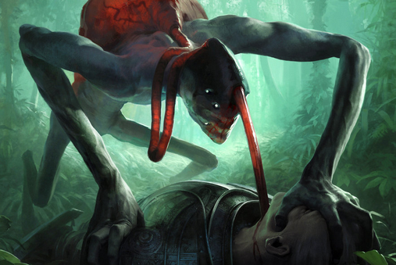
Sarkhat Hans Gravvalv (fås i Fervidun, res till Zerim)
Lägre demon
Sty 21, sto 16, fys 21, smi 21, int 11, psy 21, kar 1
Kp 19
Sb +t6
Naturligt skydd: 4p hud
Handlingar 4
Förmågor:
    Kvickhet (börjar alltid varje SR)
    Hoppförmåga
    Explosiv kropp
Vapen:
    1 bett fv 14, ska 1t8 + halv sb
    1 svanssnärt fv 14 ska 1t8
    2 klor fv 14 ska 1t8

Slide 11
Sarkhat Hans Gravvalv (fås i Fervidun, res till Zerim)
Dag 4, sen kväll framme i Zerim läs modifierad inledning till introduktionsäventyret – "galten och suggan"
  1) träffar ej Fatavius eller Grom
  2) träffar Zarkof på "galten och suggan" – läs inledningen Sarkhat
  3) familjen Hernat har det bra, Rosita har dock varit i Gråborg en månads tid och är på väg tillbaka.
Övernattning, ger sig iväg nästa dag

Slide 12
Sarkhat Hans Gravvalv (fås i Fervidun, res till Zerim)
4 dagars vandring pga svår terräng och nytt område
1 dag till "Vale" övergiven kyrka med gravplats – poltergeist! 'en RP hamnar ensam i ett rum, dörrar, fönster smälls igen, fönster blåses ut, kolsvart, slå skräcktabell.'
Från Vale till Fimtornet 1 dag – banjolirande weirdos, håller sig undan (rövarna som kommer i nästa äventyr!)
Dag 3 trollbron "zombierese"!

Slide 13
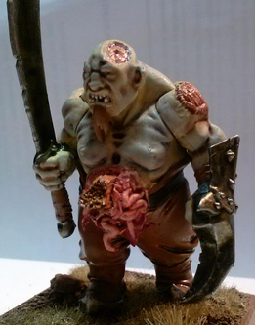
Sarkhat Hans Gravvalv (fås i Fervidun, res till Zerim)
Sty 70, sto 23, fys 0, int 2, psy 2,
Kp: 12
Sb: 2t6
Skydd: 1p hud
Förflyttning: L13
Handlingar 3
Vapen:
    2 Nävar 11 ska 1t3
    1 bett 9 ska 1t8 + halv sb
      zombiesmitta
Zombies är som i 28 dagar senare...snabba och explosiva

Slide 14
Sarkhat Hans Gravvalv (fås i Fervidun, res till Zerim)
Dag 4 framme!
Lyckat slag i F.D.T --> trollspår som försvinner in i de "uppbrutna" dubbeldörrarna som leder in i graven! Se äventyret

Slide 15
Sarkhat Hans Gravvalv (fås i Fervidun, res till Zerim)
Hemresa 4 dagar
Tillbaka i Zerim läs introduktionsäventyret på nytt men nu träffar dem Fatavius och Grom inne på "Galten och Suggan" enligt texten.
Rosita bortrövad och familjen Herntar mördad.
Läs äventyret "Fritagningen"

Slide 16
Sarkhat Hans Gravvalv (fås i Fervidun, res till Zerim)
Del 1 "Fritagningen" introduktionsäventyret klart, inled Del 2 "I drakens käftar"
När Del 2 är avklarat hemresa till Fervidun.

Slide 18
Äventyr 2 i Fervidun
25-manna raid:
  Drake Onyxia – BFF (bifigurer, noobs ta hand om adds)
  Demon Patchwerk – The Maelstrom (bifigurer, noobs ta hand om adds)
  Warsong Gulch Grynnerbergen legoknekt Kungen (bifigurer, noobs ta hand om adds)

Slide 19
Äventyr 3 i Fervidun
Konsult:
  Handelshuset Olikark, guldbrytning, mot rebeller nordväst om Hyllmarskogen - spaning
  Zombiesmitta i Gruvbolagets guldgruva (zombies som i 28 dagar senare) – spaning
  Lyktgubbe som dödat tusentals orsakar stora problem med leveranser av vapen till den zombiesmittade gruvan (han är fullständigt vild gubben)

Slide 20
Äventyr 4 i Fervidun
10-manna raid:
  Bad-ass Häxa

Slide 21
Äventyr 5 i Fervidun
Bokäventyr:
  Ärans väg
  Barbia (på vägen dit i södra cereval, "Conan" äventyr --> Nanoc)
  Djupets fasor

Slide 22
Äventyr 6 i Fervidun
Bokäventyr:
  Nidländska reningen

